Slide 1

软件技术基础
主讲：许欢
杭州电子科技大学自动化学院
信息与控制研究所
xuhuan@hdu.edu.cn
（600）13634106376

Slide 2
图是对结点的前趋和后继个数不加限制的数据结构
较之线性表和树形结构，图是一种更为复杂的非线性数据结构
图中各数据元素之间的关系可以是任意的
描述的是“多对多”的关系

Slide 3
图 (Graph) 的概念
图的结构定义
图是由顶点集V（Vertex，Vertices）和顶点间的关系集合E（Edge）（边的集合）组成的一种数据结构，可以用二元组定义为： G=(V，E)
其中
V(G)是顶点的非空有限集
E(G)是边的有限集合，边是顶点的无序对或有序对
例如： G=(V，E)
V={1,2,3,4}
E={(1,2),(1,3),(1,4),(2,4),(3,4)}
1
2
3
4

Slide 4
2
4
5
图的基本术语
有向图
有向图G是由两个集合V(G)和E(G)组成的
其中
V(G)是顶点的非空有限集
E(G)是有向边（也称弧）的有限集合，弧是顶点的有序对，记为<v, w>，v，w是顶点，v为弧尾或始点，w为弧头或终点
在图中，用箭头标明边的方向
例G1中
V(G1)={1,2,3,4,5,6}
E(G1)={<1,2>, <2,1>, <2,3>, <2,4>, <3,5>, <5,6>, <6,3>}
1
3
6
G1
Notes:
有向图：directed graph

Slide 5
1
5
7
图的基本术语
无向图
无向图G是由两个集合V(G)和E(G)组成的
其中
V(G)是顶点的非空有限集
E(G)是边的有限集合，边是顶点的无序对，记为（v, w）或（w, v），并且（v, w）=（w, v）
无向图中，一条边（x, y）与（y, x）表示的结果相同
例G2中
V(G2)={1,2,3,4,5,6,7}
E(G1)={(1,2), (1,3), (2,3), (2,4),(2,5), (5,6), (5,7)}
3
2
4
6
G2
Notes:
无向图：undirected graph

Slide 6
图的基本术语
有向图和无向图表示区别
无向图中
一条边（x, y）与（y, x）表示的结果相同，用圆括号表示
有向图中
一条边<x, y>与<y, x>表示的结果不相同，用尖括号表示
<x, y>表示从顶点x发向顶点y的边，x为始点，y为终点
有向边也称为弧，则<x, y>表示为x为弧尾，y为弧头的一条弧；而<y, x>表示y为弧尾，x为弧头的另一条弧

Slide 7
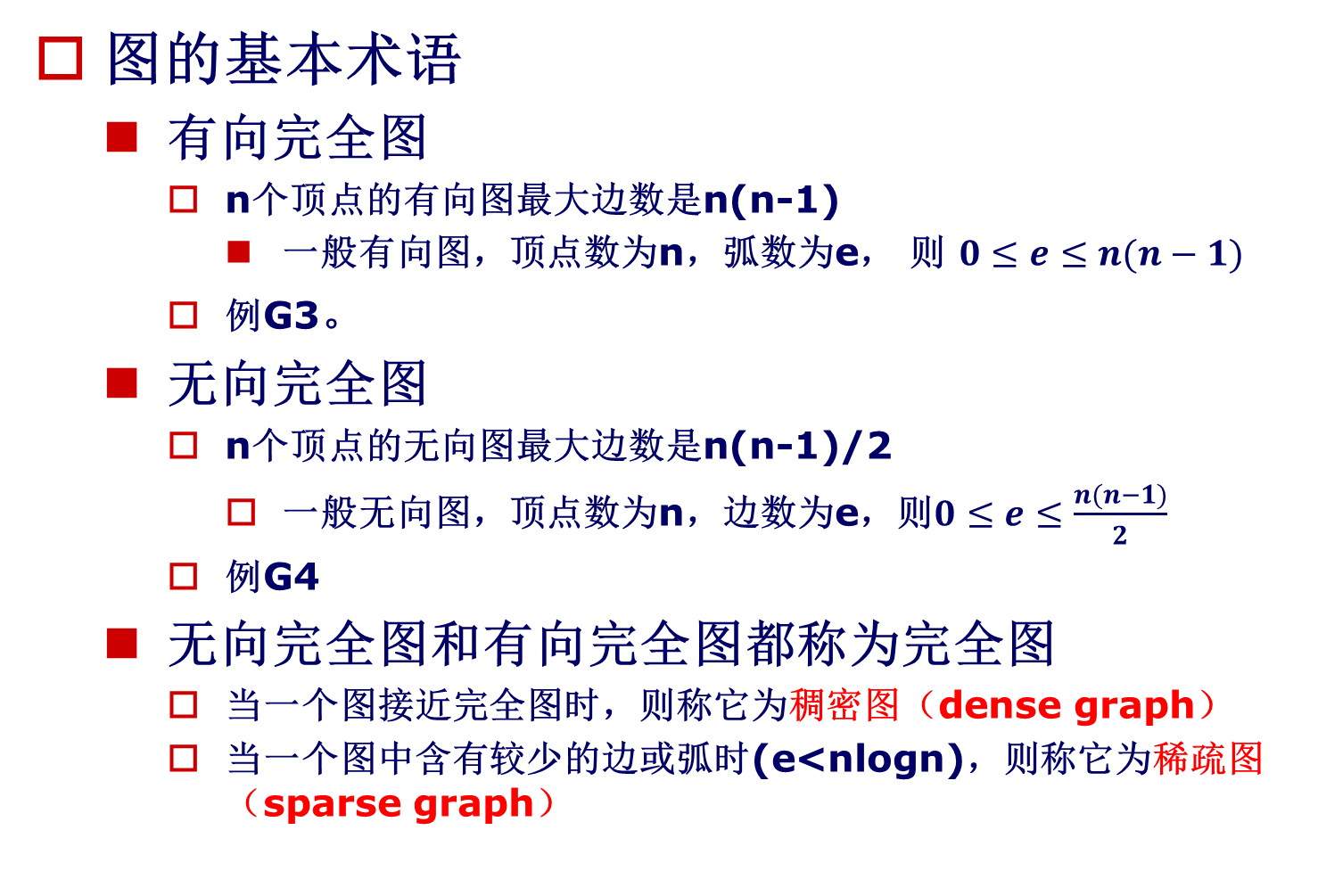
图的基本术语
有向完全图
n个顶点的有向图最大边数是n(n-1)
一般有向图，顶点数为n，弧数为e， 则 $0≤e≤n(n−1)$
例G3。
无向完全图
n个顶点的无向图最大边数是n(n-1)/2
一般无向图，顶点数为n，边数为e，则$0≤e≤\frac{n(n−1)}{2}$
例G4
无向完全图和有向完全图都称为完全图
当一个图接近完全图时，则称它为稠密图（dense graph）
当一个图中含有较少的边或弧时(e<nlogn)，则称它为稀疏图（sparse graph）
2
1
3
G3
2
1
3
G4

Slide 8
图的基本术语
顶点（Vertex）
图中的数据元素（结点）称为顶点
邻接点
假若顶点v和顶点w之间存在一条边，则称顶点v和w互为邻接点
无向图中，若边(Ｖx,Ｖy)∈ E，则Ｖx、Ｖy互为邻接点
有向图中，若弧<Ｖx,Ｖy>∈ E，则Ｖy是Ｖx的邻接点，反之，不成立
Notes:
邻接：adjacency，adjacent

Slide 9
图的基本术语
顶点的度
在图中，一个顶点依附的边或弧的数目，称为该顶点的度
无向图中
顶点的度为与每个顶点相连的边数
例G5中，ID(B) = 3， ID(A) = 2
有向图中
顶点的度(TD)=出度(OD)+入度(ID)
入度：以顶点为弧头的弧的数目
出度：以顶点为弧尾的弧的数目
例G6中
OD(B) = 1， ID(B) = 2， TD(B) = 3
B
C
A
D
F
G5
E
A
B
E
C
F
G6
Notes:
ID：indegree
OD：outdegree
TD：total degree

Slide 10
图的基本术语
权
在图的边或弧中给出相关的数，称为权
权可以代表一个顶点到另一个顶点的距离、耗费等
网
带权的图
子图
如果图G(V,E)和图G’(V’,E‘)，满足： V’⊆V，E’⊆E，则称G‘为G的子图
4
2
2
5
4
5
2
1
1
3
3
1
3
4
6
有向带权图
无向带权图
1
2
1
2
1
3
4
3
4
3
4
Notes:
权：weight
网：network

Slide 11
1
5
7
图的基本术语
路径
路径是顶点的序列V={Vi0,Vi1,……Vin}，满足(Vij-1, Vij)∈E 或 <Vij₋₁, Vij>∈E，(1<j≤n)称为从Vi0到Vin的路径
路径可能是不唯一的
例G2：V₁到V₄的路径：{1324}
例G6：A到C的路径：{AECFBC}
路径长度
沿路径边的数目或沿路径各边权值之和
例G2：路径{1324}的路径长度为3
3
2
4
6
G2
A
B
E
C
F
G6

Slide 12
1
5
7
图的基本术语
简单路径
序列中顶点不重复出现的路径
例G2：路径{1,2,5,7}
例G6：路径{AECF}
回路
序列中第一个顶点和最后一个顶点相同的路径
简单回路
除了第一个顶点和最后一个顶点外，其余顶点不重复出现的回路
例G2：路径{1,2,3,1}
例G6：路径{ABCFA}
3
2
4
6
G2
A
B
E
C
F
G6

Slide 13
图的基本术语
连通
在无向图中，从顶点V到顶点W有一条路径，则说顶点V和顶点W是连通的
连通图
若图中任意两个顶点之间都有路径相通，则称此无向图为连通图，否则称为非连通图
1
2
2
1
3
4
5
3
4
连通图
非连通图
Notes:
连通性：connectivity

Slide 14
图的基本术语
连通分量
若无向图为非连通图，则图中各个极大连通子图称作此图的连通分量
提示：
任何连通图的连通分量只有一个，即它本身
非连通图有多个连通分量
2
1
2
1
5
3
4
5
3
4
非连通图
连通图分量

Slide 15
图的基本术语
最小生成树（minimum spanning tree，MST）
树：无回路的的连通图
假设一个连通图有 n个顶点和 e 条边，其中 n-1条边和 n个顶点构成一个极小连通子图，称该极小连通子图为此连通图的生成树
B
C
A
D
F
E
Notes:
最小生成树是最小权重生成树的简称，是加权无向图中连通各结点且权值最小的生成树。
一个连通图可能有多个生成树。当图中的边具有权值时，总会有一个生成树的边的权值之和小于或者等于其它生成树的边的权值之和。
最小生成树的含义：
例子1：以有线电视电缆的架设为例，若只能沿着街道布线，则以街道为边，而路口为顶点，其中必然有一最小生成树能使布线成本最低；
例子2：有几个城市你要设计一个路线，这个路线能走完所有的这几个城市，而且路程最短。

Slide 16
图的基本术语
强连通图（strongly connected graph）
有向图中，若任意两个顶点之间都存在一条有向路径，即每一对Vi, Vj∈V，Vi≠Vj，从Vi到Vj 和从Vj到 Vi都存在路径，则称此有向图为强连通图，否则称为非强连通图
A
A
B
E
B
E
C
F
C
F
强连通图
非强连通图

Slide 17
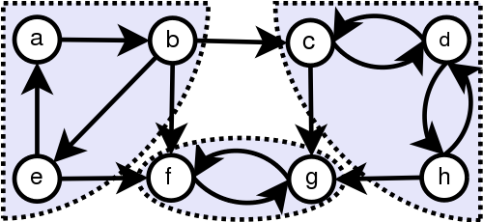
图的基本术语
强连通分量（strongly connected components）
有向图中，极大的强连通子图为该图的强连通分量
提示
任何强连通图的强连通分量只有一个，即它本身
非强连通图有多个强连通分量

Slide 18
图的存贮结构
图结构中的结点间没有确定的关系（没根）
任意两点之间都可能存在联系，因此无法用顺序存储结构来表示元素之间的关系
可以借助数组表示顶点之间的关系
图的存储结构常用下面两种方法表示
邻接矩阵表示法（adjacency matrix）
邻接表表示法（adjacency list）
Notes:
顺序结构：存储区域的物理位置

Slide 19
图的存贮结构——邻接矩阵表示法
图的逻辑结构分为两部分：V和E的集合
用一个一维数组存放图中所有顶点数据；
用一个二维数组存放顶点间关系（边或弧）的数据，称这个二维数组为邻接矩阵
若（v_{i}, v_{j}）∈E(G)或〈 v_{i}, v_{j} 〉∈E(G), 则矩阵中第i行第j列元素值为1，否则为0 。
邻接矩阵
表示顶点间相连关系的矩阵

Slide 20
图的存贮结构——邻接矩阵表示法
图的邻接矩阵定义
定义：设G=(V,E)是有n≥1个顶点的图，G的邻接矩阵A是具有以下性质的n阶方阵
1 若（v_{i}, v_{j}）∈E(G)或〈v_{i}, v_{j}〉∈E(G)
A[i][j]=
0 其它情形
a
b
c
d
e
a
b
c
d
a
b
a
a
b
a
b
b
c
c
c
d
c
d
e
d
d
e
Notes:
主对角线（左上角至右下角）

Slide 21
图的存贮结构——邻接矩阵特点
无向图邻接矩阵的特点
矩阵是对称的
可压缩存储
有n个顶点的无向图需存储空间为n(n+1)/2
第i行或第i列1的个数为顶点i的度；
矩阵中1的个数的一半为图中边的数目；
很容易判断顶点i和顶点j之间是否有边相连
只要观察矩阵中i行j列值是否为1
Notes:
有n个顶点的无向图需存储空间为n(n+1)/2：第一行n个元素，最后一行1个元素，共n行

Slide 22
图的存贮结构——邻接矩阵特点
有向图邻接矩阵的特点
矩阵不一定是对称的；
有n个顶点的有向图需存储空间为n²
第i行中1的个数为顶点i的出度；
第i列中1的个数为顶点i的入度；
矩阵中1的个数为图中弧的数目；
很容易判断顶点i 和顶点j 是否有弧相连
只要观察矩阵中i行j列值是否为1

Slide 23
图的存贮结构
邻接矩阵的实现
const int n = maxnov; //图顶点数（number of vertices）
const int e = maxnoe; //图的边数（number of edges）
struct graph {
elemtype v[n+1]; //存放顶点信息v₁，v₂，…，v_{n}，v₀不用
int arcs[n+1][n+1]; //邻接矩阵
};

Slide 24
struct graph {
int v[n+1];
int arcs[n+1][n+1];
};
图的存贮结构
建立无向图的邻接矩阵
算法
算法的时间复杂度为O(n²)
void create_undirected_graph (graph &g) {
int i, j, k;
for (k=1; k<=n; k++)
scanf(“%d”, &g.v[k]); /* 输入顶点信息 */
for (i=1; i<=n; i++)
for (j=1; j<=n; j++)
g.arcs[i][j]=0;
for (k=1; k<=e; k++) {
scanf(“%d, %d”, &i, &j); /* 输入一条边 (V_{i}, V_{j}) */
g.arcs[i][j] = 1;
g.arcs[j][i] = 1; }
}

Slide 25
struct graph {
int v[n+1];
int arcs[n+1][n+1];
};
图的存贮结构
建立有向图的邻接矩阵
算法
算法的时间复杂度为O(n²)
void create_directed_graph (graph &g) {
int i, j, k;
for (k=1; k<=n; k++)
scanf(“%d”, &g.v[k]); /* 输入顶点信息*/
for (i=1; i<=n; i++)
for (j=1; j<=n; j++)
g.arcs[i][j] = 0;
for (k=1; k<=e; k++) {
scanf(“%d, %d”, &i, &j); /* 输入一条弧<v_{i} , v_{j}> */
g.arcs[i][j] = 1;
}
}

Slide 26
图的存贮结构——邻接表表示
邻接表是图的一种链式存储结构
邻接表
对每个顶点V_{i}建立一个由邻接于V_{i}的所有顶点组成的单链表
第i个单链表中的结点表示依附于顶点V_{i}的边或以V_{i}为尾的弧
给每个单链表设一头结点，用以存放顶点V_{i}的信息
把头结点顺序存于一个数组（矢量）中构成顶点表

Slide 27
图的存贮结构——邻接表表示
实现
表结点，由三个域组成
头结点，由两个域组成
adjvex data nextarc
指向Vi的下一个
邻接点的指针
顶点Vi的邻接点序号
与边或弧有关的信息，如权值（可选）
Vexdata firstarc
存放Vi信息
指向Vi单链表的第一个结点

Slide 28
图的存贮结构——邻接表表示
1
a
3
2
a
b
^
2
b
^
3
c
4
c
d
^
4
d
1
^
1
a
2
4
^
a
b
b
^
2
1
3
5
3
c
5
c
2
4
^
4
d
1
3
d
e
^
5
e
2
3
^

Slide 29
图的存贮结构——邻接表表示特点
无向图邻接表的特点
占用的存储单元数目为n+2e（e：边数）
第i个链表中结点数目为顶点i的度
所有链表中结点数目的一半为图中的边数
有向图邻接表的特点
占用的存储单元数目为n+e
顶点i的出度为第i个单链表中的结点个数
若要计算入度，必须遍历整个邻接表
顶点i的入度为整个单链表中邻接点域值是i的结点个数
所有链表中结点数目为图中弧数

Slide 30
图的存贮结构——邻接表表示
逆邻接表
有向图的邻接表，不能求出顶点的入度。必须另外建立有向图的逆邻接表，以便求出每一个顶点的入度
有向图的逆邻接表与邻接表类似，只是它不是从出度考虑结点而是从入度考虑结点
1
a
4
^
a
b
2
b
1
^
3
c
1
c
d
^
4
d
3
^

Slide 31
图的存贮结构
邻接表的实现
const int n = maxnov; //图顶点数（number of vertices）
const int e = maxnoe; //图的边数（number of edges）
struct link { //定义邻接表的链表类型（表结点）
int adjvex; //邻接域：邻接点的序号
infotype info; //数据域：与边或弧相关的信息，如权值
//infotype：与边或弧相关信息的数据类型
struct link *nextarc; //链域：指向下一个邻接点
};
struct node { //定义邻接表的表头类型（头结点）
elemtype vexdata; //数据域：顶点信息
//elemtype：顶点信息的数据类型
struct link *firstarc; //链域：指向第一个邻接点
};
struct graph {
struct node AdjList[maxnov]; //邻接表
}

Slide 32
图的存贮结构——邻接表表示
建立无向图邻接表
struct link { /*定义链表类型 */
int data ; /*邻接顶点信息（序号）*/
link *next ;
};
struct node { /*定义邻接表的表头类型*/
int v; /*顶点信息*/
link *next;
} Adjlist[N+1];
void create_undirected_graph(int n, int e) {
int i,j,k ; link *s ;
for (i=1; i<=n; i++) { /* 建立邻接表头结点 */
Adjlist[i].v = i; Adjlist[i].next = NULL; }
for (k=1; k<=e; k++) {
scanf(“%d, %d”, &i, &j); /* 输入一条边 (v_{i}, v_{j}) */
s = new link; /* 申请一个动态存储单元 */
s–>data = j;
s->next = Adjlist[i].next; Adjlist[i].next = s;
s = new link;
s->data = i;
s->next = Adjlist[j].next; Adjlist[j].next = s; }
}
Notes:
O(n₁)+O(n₂) = O(n₁+n₂)

Slide 33
图的存贮结构——邻接表表示
建立有向图邻接表
void create_directed_graph(int n, int e)
{ int i,j,k; link *s;
for (i=1; i<=n; i++) { /*建立邻接表头结点*/
Adjlist[i].v = i;
Adjlist[i].next = NULL; }
for (k=1; k<=e; k++) {
scanf(“%d, %d”, &i, &j); /*输入一条边 <v_{i},v_{j}>*/
s = new link; //申请一个动态存储单元
s–>data = j;
s->next = Adjlist[i].next;
Adjlist[i].next = s;
}
}
struct link { /*定义链表类型 */
int data; /*邻接顶点信息（序号）*/
link *next ;
} ;
struct node { /*定义邻接表的表头类型*/
int v; /*顶点信息*/
link *next;
} Adjlist[N+1];

Slide 34
图的遍历
从图中指定顶点出发访问图中每一个顶点，且使每个顶点只被访问一次，该过程为图的遍历
出发点不同，任一顶点的邻接点就不相同，路径也就不同
根据搜索路径的方向不同，图的遍历有两种方法
深度优先搜索遍历
广度优先搜索遍历

Slide 35
图的遍历
图中元素是“多对多”的关系，图的遍历要比树结构复杂的多
若给定的图是连通图，则从图中任一顶点出发顺着边可以访问到该图中所有的顶点。但是，若图中有回路，从图中某一顶点出发访问图中其它顶点时，可能会回到出发点，而图中还剩余有顶点没有访问到
设置一个全局型标志数组visited来标志某个顶点是否被访过
未访问的值为0
访问过的值为1

Slide 36
图的遍历——深度优先遍历(DFS)
深度优先搜索遍历类似于树的先序遍历
假定给定图G的初态是所有顶点均未被访问过，在G中任选一个顶点i作为遍历的初始点
方法
从图的某一顶点V0出发，访问此顶点；然后依次从V0的未被访问的邻接点出发，深度优先遍历图，直至图中所有和V0相通的顶点都被访问到
若此时图中尚有顶点未被访问，则另选图中一个未被访问的顶点作起点，重复上述过程，直至图中所有顶点都被访问为止
Notes:
DFS: Depth-First Search

Slide 37
图的遍历——深度优先遍历
连通图的深度优先搜索遍历
访问顶点i，并将其访问标记置为访问过，即visited[i]=1
搜索与顶点i有边相连的下一个顶点j，若j未被访问过，则访问它，并将j的访问标记置为访问过，visited[j]=1
从j开始重复此过程，若j已访问，再看与i有边相连的其它顶点
若与i有边相连的顶点都被访问过，则退回到前一个访问顶点并重复刚才过程，直到图中所有顶点都被访问完为止

Slide 38
V1
V2
V3
V4
V5
V6
V7
图的遍历——深度优先遍历
例：深度遍历：V1, V2,V4, V8 ,V5 ,V3 ,V6 ,V7
V8
遍历过程 | 访问顶点 | 边
起始顶点V1 V1的第1个邻接点V2 V2的第1个邻接点V1已访问， 取下一个邻接点V4 V4的第1个邻接点V2已访问， 取下一个邻接点V8 V8的第1个邻接点V4已访问， 取下一个邻接点V5 V5的两个邻接点均被访问， 回退到V8， V8的邻接点均被访问， 回退到V4， V4的邻接点均被访问 ，回退到V2， V2的邻接点均被访问 ，回退到V1， V1的另一个邻接点V3 未被访问 V3的第一个邻接点V1已被访问，V6未被访问 V6的第一个邻接点V3已被访问，V7未被访问 V7的邻接点均被访问，回退到V6 V6的邻接点均被访问，回退到V3 V3的邻接点被访问，回退到V1 回退到V1，返回到出发点，遍历结束 | V1 V2 V4 V8 V5 V3 V6 V7 | （V1,V2） （V2,V4） （V4,V8） （V8,V5） （V1，V3） （V3，V6） （V3，V7）

Slide 39
图的遍历——深度优先遍历
连通图的深度优先搜索遍历
从顶点v1出发的深度优先搜索遍历序列可能多种
例：
V1,V2,V4,V8,V5,V6,V3,V7
V1,V2,V5,V8,V4,V7,V3,V6
V1,V3,V6,V8,V7,V4,V2,V5
V1
V2
V3
V4
V5
V6
V7
V8

Slide 40
V1
V2
V3
图的遍历——深度优先遍历算法描述
采用邻接表表示存储结构
V1,V3,V7,V6,V2,V5,V8,V4
V4
V5
V6
V7
V8
1
v1
3
2
^
1
2
v2
5
4
^
3
v3
1
7
6
^
思考：此时遍历序列是否为多种？
4
v4
8
2
^
5
v5
8
2
^
6
v6
7
3
^
7
v7
6
3
^
8
v8
5
4
^

Slide 41
图的遍历——深度优先遍历算法描述
采用邻接表表示存储结构
void DFS_al (int i)
{ // i是遍历起始点的在邻接表中的下标值，其下标从1开始
link *p;
printf(“%d ”, Adjlist[i].v);
visited[i] = 1;
p = Adjlist[i].next;
while(p != NULL) {
if (!visited[p->data])
DFS_al (p->data);
p = p->next;
}
}
Notes:
al：adjacency list

Slide 42
V1
V2
V3
图的遍历——深度优先遍历
顶点V1出发的程序执行过程
V1,V2,V5,V8,V4,V7,V3,V6
V4
V5
V6
V7
V8
DFS(1)
DFS(2)
DFS(5)
DFS(8)
DFS(4)
DFS(7)
DFS(3)
DFS(6)
Notes:
在深度优先遍历中的回溯实际上是使用了栈来保存已访问的结点。

Slide 43
图的遍历——深度优先遍历
非连通图的深度优先搜索
从非连通的或非强连通图中某一个顶点出发，不能用深度优先搜索访问到图中所有顶点，而只能访问到一个连通子图（连通分量）或只能访问到一个强连通子图（强连通分量）
可以采用在每个连通分量或每个强连通分量中都选一个顶点，进行深度优先搜索遍历，最后将每个连通分量或每个强连通分量的遍历结果合起来，以得到整个非连通图的遍历结果
遍历算法实现时需要对所有顶点进行循环，反复调用连通图的深度优先搜索遍历算法

Slide 44
图的遍历——广度优先遍历(BFS)
广度优先遍历法类似于树的按层次遍历的过程
先访问第1个顶点所有邻接点后，再访问下一个顶点所有未被访问的邻接点
方法
从图的某一顶点V0出发，访问此顶点后，依次访问V0的各个未曾访问过的邻接点；然后分别从这些邻接点出发，广度优先遍历图，直至图中所有已被访问的顶点的邻接点都被访问到；若此时图中尚有顶点未被访问，则另选图中一个未被访问的顶点作起点，重复上述过程，直至图中所有顶点都被访问为止
Notes:
BFS：Breadth-First Search

Slide 45
图的遍历——广度优先遍历
访问顶点i，并将其访问标志置为已被访问，visited[i]=1；
依次访问与顶点i有边相连的所有顶点W1,W2,…,Wn；
按顺序访问与W1,W2,…,Wn有边相连又未曾访问过的顶点
直到图中所有顶点都被访问完为止

Slide 46
V1
V1
V2
V3
图的遍历——广度优先遍历
例如图
V1,V2,V3,V4,V5,V6,V7,V8
V2
V3
V4
V5
V6
V7
V4
V5
V6
V7
V8
V8
V1,V2,V3,V4,V6,V7,V8,V5
遍历过程 | 访问顶点 | 边
起始顶点V1 访问V1的未被访问过的所有邻接点 访问V2的未被访问过的所有邻接点 访问V3的未被访问过的所有邻接点 访问V4的未被访问过的所有邻接点 访问V5的未被访问过的所有邻接点 所有顶点已被访问，结束 | V1 V2, V3 V4 , V5 V6 , V7 V8 无 | （V1,V3), (V1,V2),(V1,V4) （V2,V5),(V2,V4） （V3,V6),(V3,V7） （V4,V8)

Slide 47
图的遍历——广度优先遍历
连通图的广度优先搜索遍历
无向图从顶点v1出发的广度优先搜索遍历序列可能多种
例：
V1,V2,V3,V4,V5,V6,V7,V8
V1,V3,V2,V7,V6,V5,V4,V8
V1,V2,V3,V5,V4,V7,V6,V8
V1
V2
V3
V4
V5
V6
V7
V8

Slide 48
图的遍历——广度优先遍历算法
描述
采用邻接表存储图结构，实现广度优先搜索遍历过程
void BFS_al(int i) {
int q[n+1]; /* 定义队列 */
int f, r; link *p; /* p为搜索指针 */
f=r=0;
printf(“%d”, a[i].v);
visited[i]=1; q[++r]=i; /* 进队 */
while (f<r) { i=q[++f]; /* 出队 */
p = a[i].next;
while (p!=NULL) {
if (!visited[p->data]) {
printf(“%d”, a[p->data].v);
visited[p->data] = 1; q[++r]=p->data; }
p=p->next; }}}

Slide 49
图的遍历——广度优先遍历
非连通图的广度优先搜索遍历
从非连通的或非强连通图中某一个顶点出发，不能用广度优先搜索遍历访问到图中所有顶点，而只能访问到一个连通子图（连通分量）或只能访问到一个强连通子图（强连通分量）
可以在每个连通分量或每个强连通分量中都选一个顶点，进行广度优先搜索遍历，最后将每个连通分量或每个强连通分量的遍历结果合起来，则得到整个非连通图或非强连通图的广度优先搜索遍历序列
遍历算法实现时需要对所有顶点进行循环，反复调用连通图的广度优先搜索遍历算法

Slide 50
图的应用——最小生成树（Minimum spanning tree）
问题提出
假设要在n个城市之间建立通讯联络网，则连通 n个城市只需要修建n-1条线路，如何在最节省经费的前提下建立这个通讯网？
该问题等价于构造网的一棵最小生成树，在e条带权的边中选取n-1条边（不构成回路），使“权值之和”为最小
Notes:
单源最短路径
拓扑排序：选课问题
最小生成树：假设一个连通图有n个顶点和e条边，其中n-1条边和n个顶点构成一个极小连通子图，称该极小连通子图为此连通图的生成树
树是无回路的的连通图

Slide 51
图的应用——最小生成树(1)
问题分析
n个城市间，最多可设置n(n-1)/2条线路；n个城市间建立通信网，只需n-1条线路
问题转化为：在可能的线路中选择n-1条，能把 所有城市（顶点）均连起来，且总耗费 （各边权值之和）最小（即建立该通信网所需花费的总代价最小）
顶点——表示城市
权——城市间建立通信线路所需花费代价

Slide 52
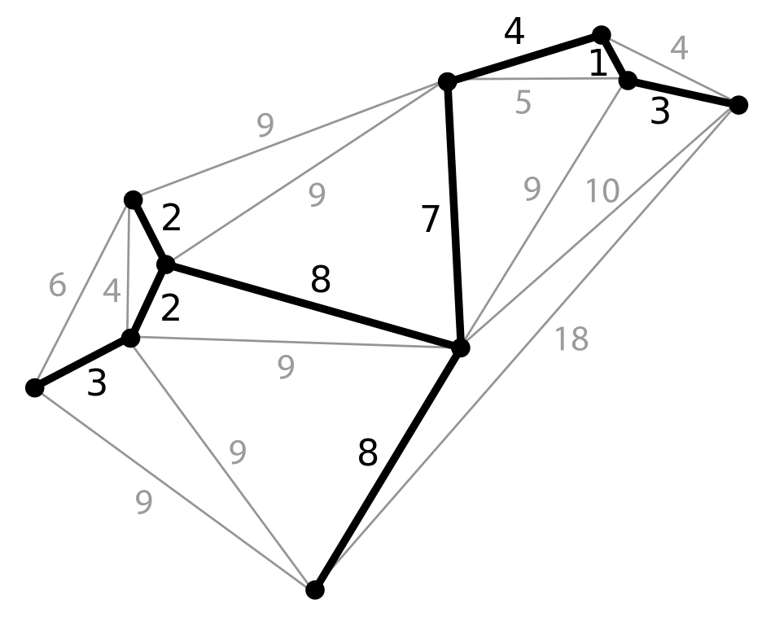
图的应用——最小生成树(2)
方法
普里姆（Prim）算法（1930 & 1957 & 1959）
克鲁斯卡尔（Kruskal）算法（1956年）
Notes:
最短路径算法：1959 Dijkstra算法，戴克斯特拉算法（迪科斯彻算法）
而上面两种算法用于解决连接所有结点，两者解决的问题不相同。

Slide 53
图的应用——最小生成树(3)
Prim算法的基本思想
取图中任意一个顶点v作为生成树的根，之后往生成树上添加新的顶点w；在待添加的顶点w和已经在生成树上的顶点v之间必定存在一条边，该边的权值在所有连通顶点 v 和 w 之间的边中取值最小；之后继续往生成树上添加顶点，直至生成树上含有n-1个顶点为止

Slide 54
图的应用——最小生成树(4)
Prim算法的基本思想
一般情况下所添加的顶点应满足下列条件
顶点分属两个集合
已落在生成树上的顶点集 U
尚未落在生成树上的顶点集V-U
则应在所有连通U中顶点和V-U中顶点的边中选取权值最小的边

Slide 55
图的应用——最小生成树(5)
Prim算法实现过程
(8)U={V1,V3,V5,V8,V7,V4 , V6 , V2}
V-U={}
(2)U={V1,V3}
V-U={V2,V4,V5,V6,V7,V8}
(3)U={V1,V3,V5}
V-U={V2,V4, V6,V7,V8}
(4)U={V1,V3,V5,V8}
V-U={V2,V4, V6,V7}
(5)U={V1,V3,V5,V8,V7}
V-U={V2,V4, V6}
(6)U={V1,V3,V5,V8,V7 , V6}
V-U={V2,V4}
(7)U={V1,V3,V5,V8,V7,V4}
V-U={V2}
V1
(1)U={V1}
V-U={V2,V3,V4,V5,V6,V7,V8}
12
1
V2
4
V3
所得生成树权值和
=1+2+3+5+6+8+10
=35
11
9
2
V4
V5
10
8
5
3
V8
V7
7
V6
6

Slide 56
图的应用——最小生成树(6)
克鲁斯卡尔(Kruskal)算法的基本思想
出发点
为使生成树上边的权值之和达到最小，则应使生成树中每一条边的权值尽可能地小
先构造一个只含n个顶点的子图（SG），然后从权值最小的边开始，若它的添加不使SG中产生回路，则在SG上加上这条边，如此重复，直至加上n-1条边为止

Slide 57
图的应用——最小生成树(7)
克鲁斯卡尔(Kruskal)算法
设连通网N=(V,{E})，令最小生成树初始状态为只有n个顶点而无边的非连通图T=(V,{Φ})
每个顶点自成一个连通分量
在E中选取代价最小的边，若该边依附的顶点落在T中不同的连通分量上（不形成环路），则将此边加入到T
否则，舍去此边，选取下一条代价最小的边
直至T中所有顶点都在同一连通分量上为止

Slide 58
图的应用——最小生成树(8)
Kruskal算法实现过程
V1
12
1
V2
4
V3
11
9
2
V4
V5
10
8
5
3
V8
V7
7
V6
6

